Slide 1
向阳而生，禁毒无止
贵州省第二强制隔离戒毒所“先锋笃行”禁毒戒毒宣传队
授课人：李思思

Slide 2
目 录
01
03
禁毒历史
禁毒法律
02
04
毒品知识
防毒举措

Slide 3
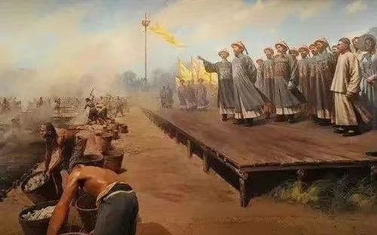
01
禁毒历史

Slide 4
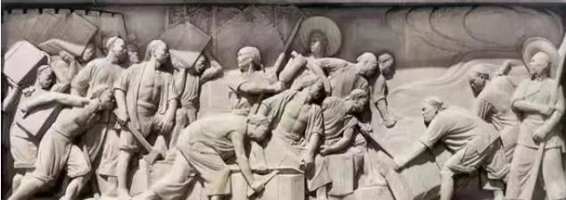
禁毒也有
它的历史
虎门销烟（1839年6月）是指中国清朝政府委任钦差大臣林则徐在广东虎门集中销毁鸦片的历史事件。此事后来成为第一次鸦片战争的导火线，令清政府签订《南京条约》。

Slide 5
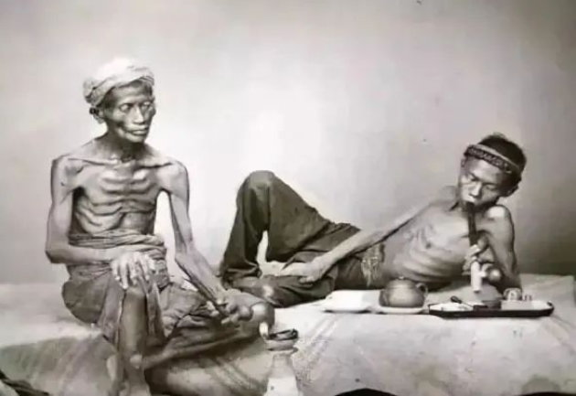
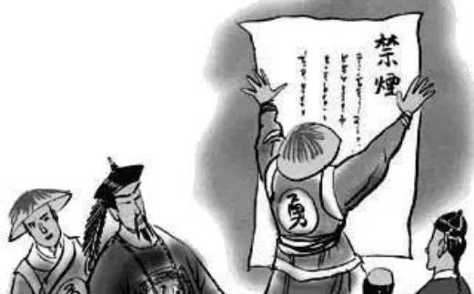
不忘来时路，踏上新征程！
虎门销烟是一种不可磨灭的记忆，
而对于一名司法行政戒毒人民警察来说，
这更意味着一种不可推卸的责任。

Slide 6
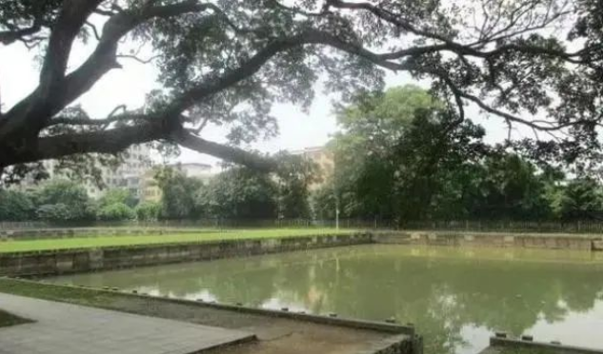
古人的智慧
烧毁鸦片的方法
“吸毒者掘地取土，仍得烟膏十之二三”
“官府白天烧烟，百姓夜间挖土”

Slide 7
“海水浸化法”销毁鸦片。
先用海水浸泡鸦片，降低烟土的稳定性，再加入生石灰产生热量，使之沸腾蒸煮溶于废水，最后排到海中彻底销毁。
虎门销烟历时23天，销毁鸦片19187箱和2119袋，总重量2376254斤。虎门销烟挽救了整个中华民族的命运，使中华民族得以延续，表现了中华民族清除烟毒、反抗外国侵略的坚强决心和伟大力量。
184年前的那段历史，
值得每一个中国人永远铭记。

Slide 8
02
毒品知识

Slide 9
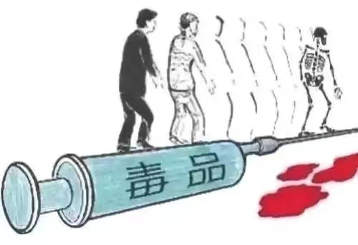
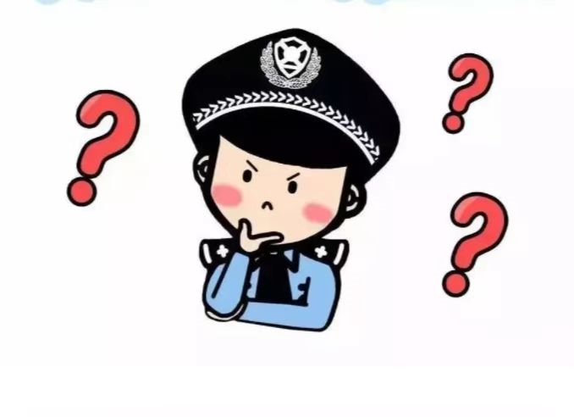
毒品的法律意义：
根据我国《刑法》第357条的规定：毒品是指鸦片、海洛因、甲基苯丙胺（冰毒）、吗啡、大麻、可卡因以及国家规定管制的其它能够使人形成瘾癖的麻醉药品和精神药品。

Slide 10
成瘾成癖的原因
影响
神经
呼吸
消化
免疫
主观
客观
身体依赖
精神依赖
形成
产生
双重依赖
必定成瘾成癖

Slide 11
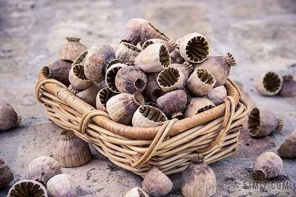
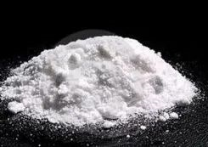
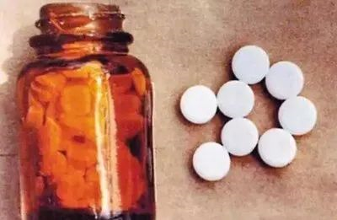
看图识毒品环节
可卡因是从古柯叶中提取的一种白色晶状的生物碱，是强效的中枢神经兴奋剂和局部麻醉剂。
鸦片又叫阿片，俗称大烟，是罂粟果实中流出的乳液经干燥凝结而成。
吗啡

Slide 12
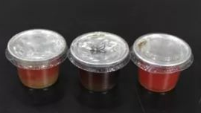
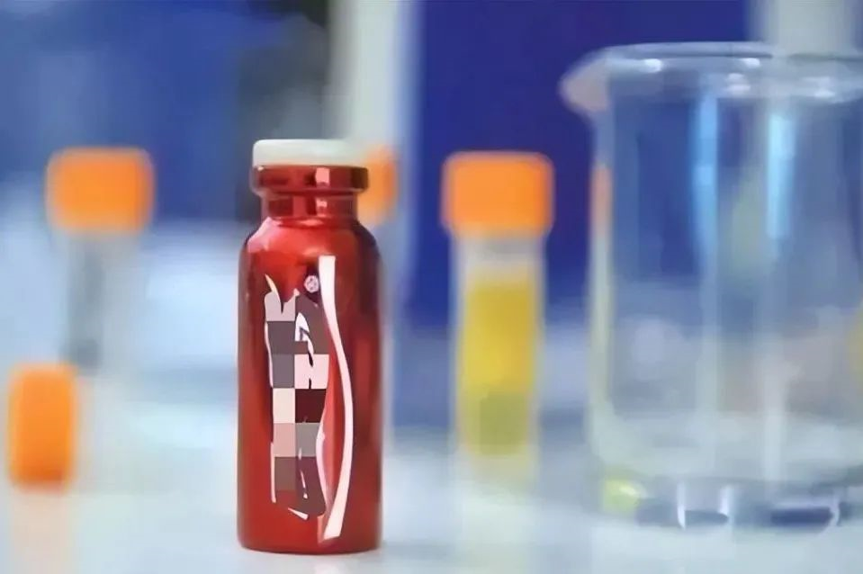
看图猜毒品的名字
可乐:是一种由冰毒、摇头丸、氯胺酮等毒品混合而成的新型毒品。
果冻：含有卡西酮类及苯丙胺类新精神活性物资。
上头电子烟：含合成大麻素
头晕呕吐、精神恍惚，重则休克窒息，甚至猝死。
冰毒：致幻、兴奋、暴力等。
产生幻觉，全身高热发狂

Slide 13
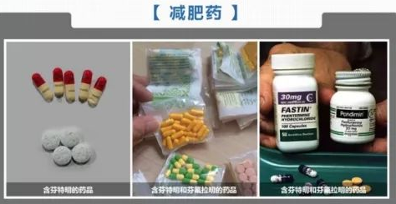
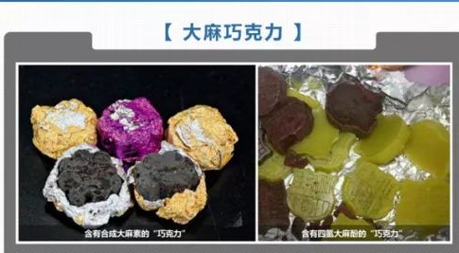
案例分析
两岁女孩误食“减肥巧克力”
抢救无效离世
急诊医生：“当时病势是烦躁，心率偏快，145次每分钟。”
而一般正常同龄孩子的心率约为每分钟110-130次。
西布曲明。

Slide 14
新型毒品
新型毒品是相对鸦片、海洛因等传统毒品而言，主要指人工化学合成的致幻剂、兴奋剂类毒品，是由国际禁毒公约和我国法律法规所规定管制的、直接作用于人的中枢神经系统，使人兴奋或抑制，连续使用能使人产生依赖性的精神药品（毒品）
1、容易上瘾
2、危害巨大
3、迷惑性强
4、人工合成
特点

Slide 15
03
禁毒法律

Slide 16
毒驾。
是指吸毒后驾驶机动车辆。国家相关法律规定，对吸毒成瘾未戒除者驾驶机动车，一律注销驾驶证。一般毒驾行为处于罚款、治安拘留及注销驾照等，造成人员伤亡或者重大财产损失的等严重后果的，可按交通肇事罪或以危险方式危害公共安全罪追究刑事责任。

Slide 17
走私制毒物品罪；非法买卖制毒物品罪。《中华人民共和国刑法》第三百五十条：违反国家规定，非法运输、携带醋酸酐、乙醚、三氯甲烷或者其他用于制造毒品的原料或者配剂进出境的，或者违反国家规定，在境内非法买卖上述物品的，处三年以下有期徒刑、拘役或者管制，并处罚金；数量大的，处三年以上十年以下有期徒刑，并处罚金。

Slide 18
禁毒知识
《中华人民共和国刑法》第三百五十一条规定：
非法种植罂粟、大麻等毒品原植物的，一律强制铲除。有下列情形之一的，处五年以下有期徒刑、拘役或者管制，并处罚金：
(一)种植罂粟五百株以上不满三千株或者其他毒品原植物数量较大的;
(二)经公安机关处理后又种植的;
(三)抗拒铲除的。
非法种植罂粟三千株以上或者其他毒品原植物数量大的，处五年以上有期徒刑，并处罚金或者没收财产。
非法种植罂粟或者其他毒品原植物，在收获前自动铲除的，可以免除处罚。

Slide 19
04
防毒措施

Slide 20
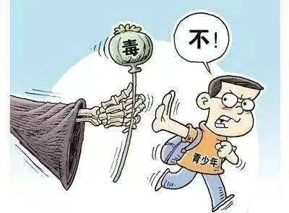
毒品与青少年
青少年处于生理、心理发育时期。
心理防线薄弱，好奇心强。
判断是非能力差，不易抵制毒品的诱惑。
对毒品的危害性和吸毒的违法性缺乏认识。
使青少年成为易受毒品侵袭的人群。

Slide 21
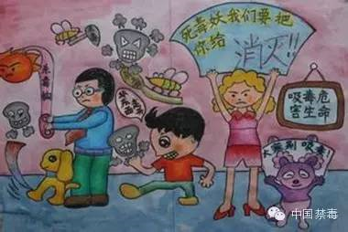
预防青少年吸毒的对策
接受预防吸毒的教育
形成独立的人格和三观
注意社交圈
社会形成良好的禁毒风尚

Slide 22
防毒心灵树
阅
读
防
毒
心
灵
树
运动
绿色
交
流
音乐

Slide 23
非常感谢您的聆听

